Slide 1
محاضرة مقرر تكنولوجيا تعليم
الفرقة الثانية شعبة لغة انجليزية
اعداد
د/ عبير دياب
تاريخ المحاضرة الثلاثاء 24-3-2020

Slide 2
عناصر المحاضرة
1- الوسائط المتعددة
MULTIMEDIA
- التعريف
العناصر
- تطبيقاتها فى العملية التعليمية
- البرمجيات الخاصة
بالوسائط المتعددة

Slide 3
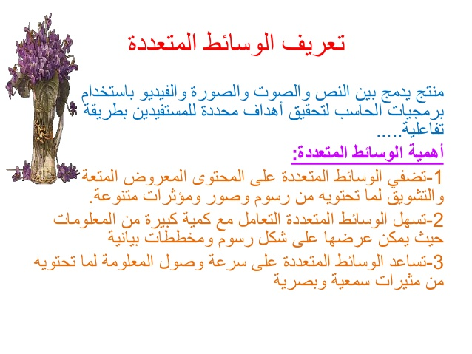

Slide 4
